Slide 1
ASIGNATURA: MATEMÁTICAS
OBJETIVO DE LA CLASE : APLICAR INECUACIONES LINEALES DE FORMA PERSEVERANTE.
PROPÓSITO: ¡CREE EN TI, TÚ PUEDES HACERLO!
NIVEL: III Y IV°
DOCENTE: CRISTIAN DANOUN
UNIDAD: TALLER 6
TEMA: INECUACIONES
FECHA ENTREGA: 19 JULIO

Slide 2
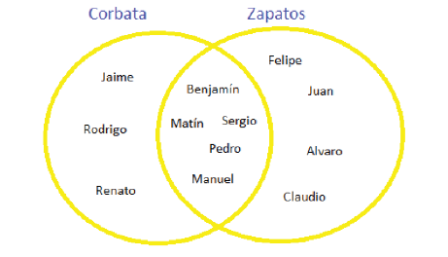
HAZ AHORA
¡TÚ PUEDES!
*Doce amigos fueron invitados a una fiesta, en la que exigían ingresar con corbata y chaqueta. Observando el siguiente diagrama, responda:
1) ¿Quiénes no pudieron ingresar a la fiesta? ¿Quiénes si?
2) ¿Qué conector (“y”, “ó”) permitía entrar a la fiesta?
*Justifique su respuesta.

Slide 3
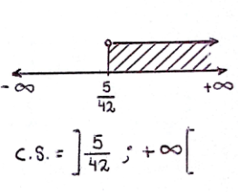
INECUACIONES CON UNA INCÓGNITA.
¡MOTÍVATE!
DEF: Es la reunión de una o más inecuaciones de primer grado con una incógnita (“x”) y coeficientes reales.
REPRESENTACIONES
*OJO: "a” nunca puede ser 0.

Slide 4
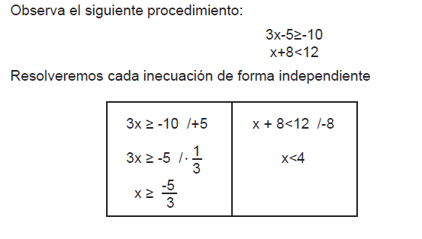
¡SUERTE!
EJEMPLO 1

Slide 5
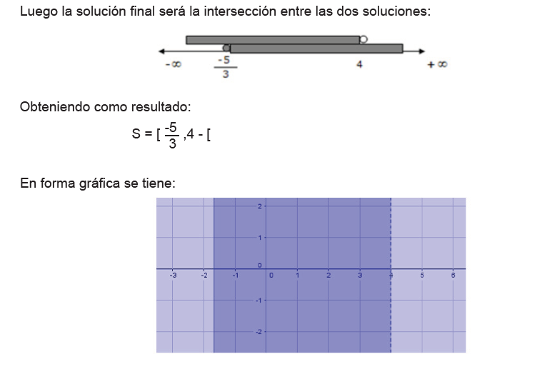
¡ÁNIMO!
EJEMPLO 1

Slide 6
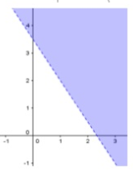
INECUACIONES CON DOS INCÓGNITAS.
¡CONFÍA!
DEF: Es la reunión de una o más inecuaciones de primer grado con dos incógnitas (“x” e “y”) y coeficientes reales.
REPRESENTACIÓN
*OJO: incluye “x” e “y”.

Slide 7
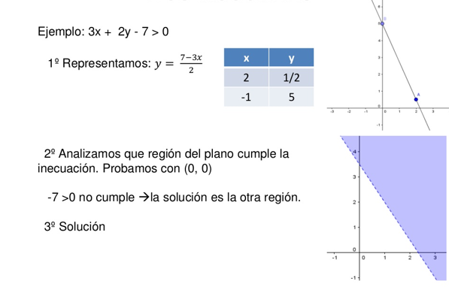
¡MOTÍVATE!
EJEMPLO 2

Slide 8
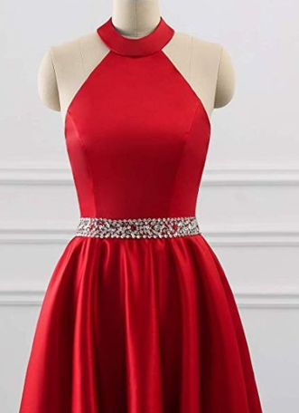
ACTIVIDAD 1
*Valentina no pierde la esperanza de tener su fiesta de graduación de cuarto medio. Así que decidió buscar su “vestido soñado” de manera online para la ocasión. Para su sorpresa, luego de varias horas, encontró uno a $50.000 en “H&M”. Ella tenía en sus ahorros $15.000 y trabajaba en un local, que le pagaban $3.000 la hora.
1) ¿Cuánto es el mínimo de horas que debe trabajar Valentina para pagar el vestido de sus sueños?. Escríbalo como inecuación.
2) Represente de las dos maneras, la inecuación planteada.
*¿QUÉ INECUACIÓN ES?

Slide 9
ACTIVIDAD 2: GUÍA :)
FECHA ENTREGA: 10 JULIO

Slide 10
METACOGNICIÓN
* Responde las siguientes preguntas:

Slide 11
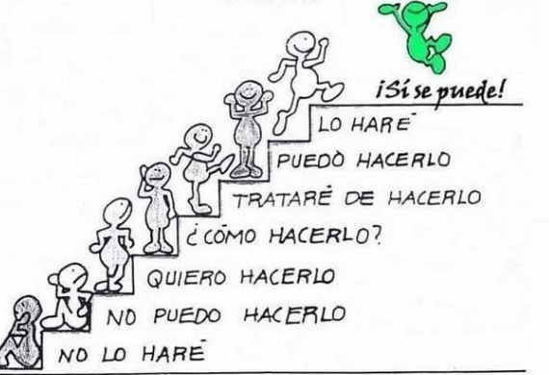
CIERRE
¿En qué escalón te encuentras hoy día? ¿Por qué?
*AUTOEVALÚATE
¡CREE EN TÍ!

